Slide 1
FLOODLIGHT PERFORMANCE GEN4
Обновление ассортимента

Slide 2







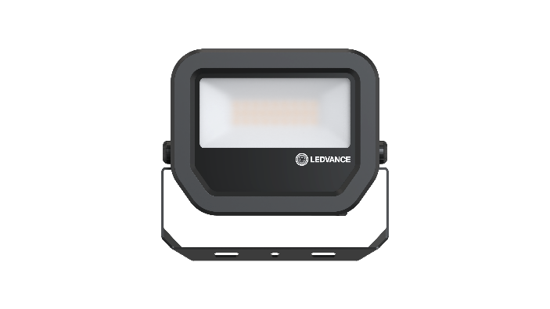
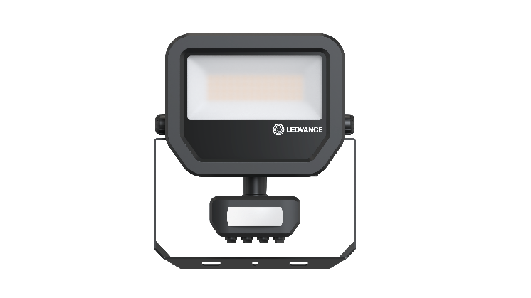
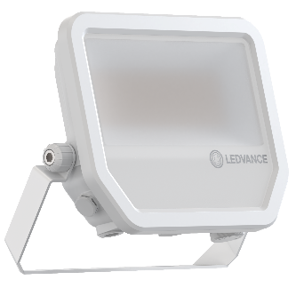
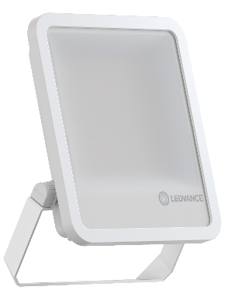
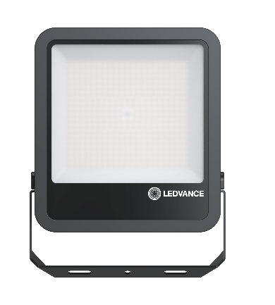
Преимущества
LEDVANCE Floodlight GEN4
Стойкость к солевому туману 480 ч
Высокая светоотдача до 150 лм/Вт
В ассортименте представлены версии с фотосенсором и датчиком дневного света
MULTI SELECT: Регулируемый световой поток в одном прожекторе для разных нужд
Кабель для подключения длиной 1 м
5 лет гарантии

Slide 3

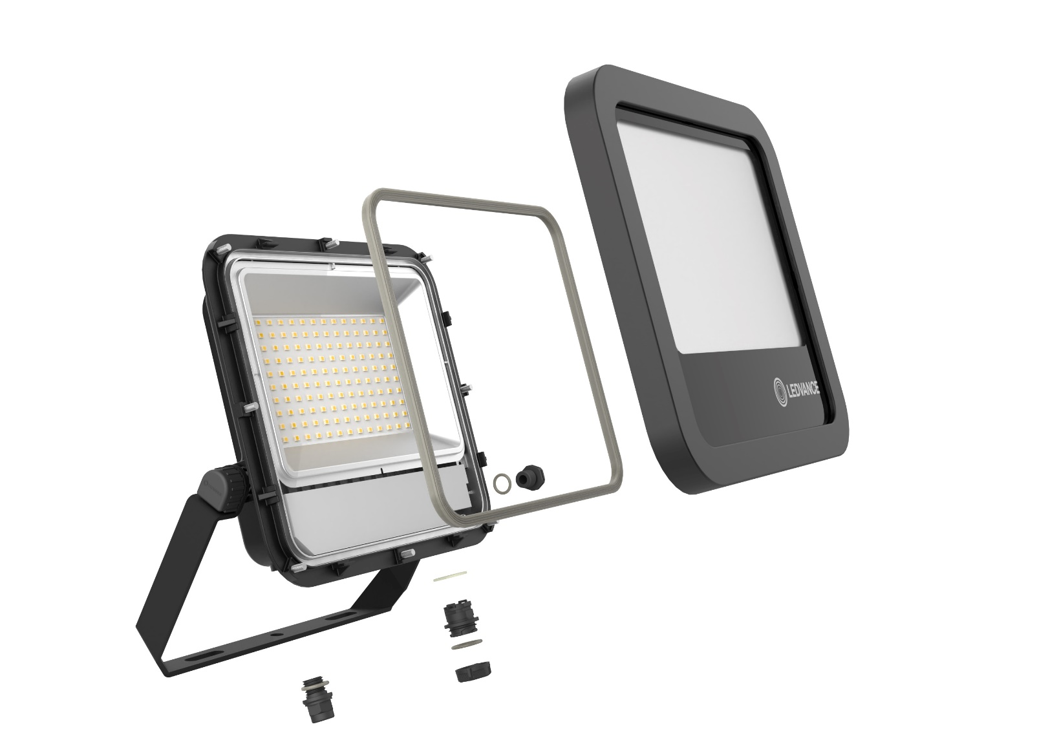

Высокая светоотдача:
До 150 лм/Вт
Sensor
Срок службы:
75.000ч L80B50
Современный дизайн
Закаленное стекло для равномерного освещения
Коррозийная стойкость:
C4
Дышащая мембрана:
Во всех версиях
5 лет гарантии
Small Power + Sensor
Гермоввод и кабель 1 м
Переключатель
Можно уменьшить или увеличить световой поток

Slide 4
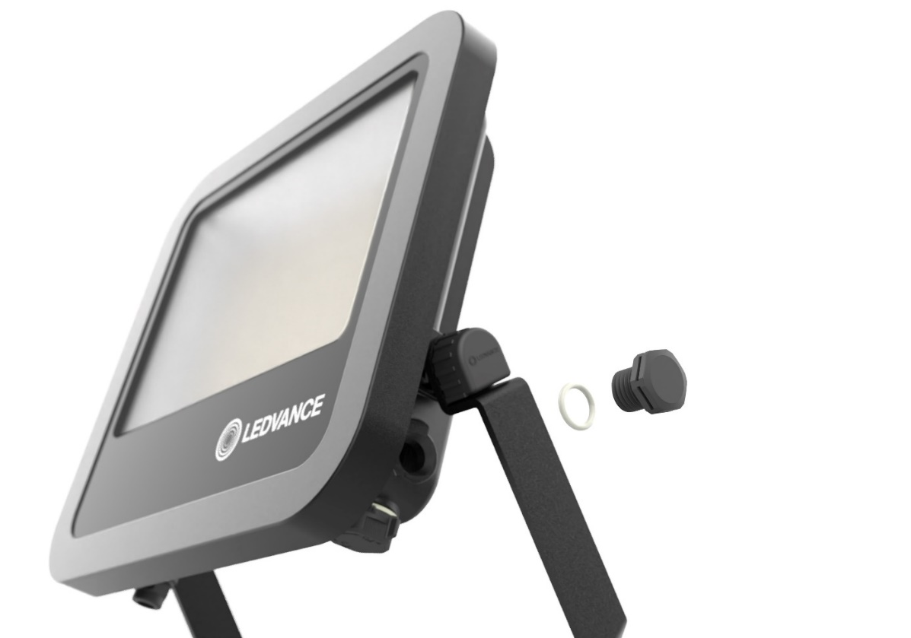
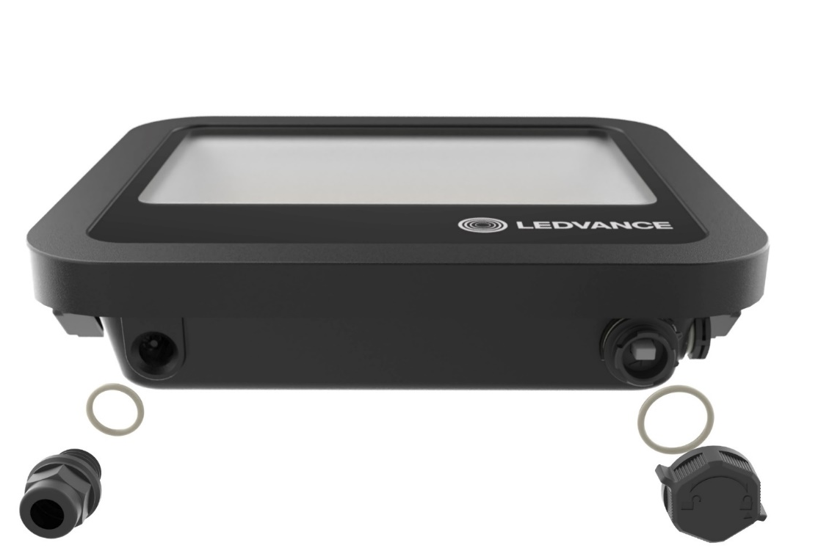

Долговечная работа:
Вентиляционная мембрана с силиконовым уплотнительным кольцом предотвращает накопление воды и конденсацию, защищая электрические компоненты и увеличивает срок их службы.
Водонепроницаемый
гермоввод:
интегрированная защита от воды и силиконовое кольцо предотвращают попадание воды, обеспечивая надежное и долговечное соединение.
Регулируемый световой поток: Легко выберите высокий или низкий уровень яркости с помощью переключателя под защитной крышкой. Силиконовая прокладка обеспечивает водонепроницаемость.

Slide 5
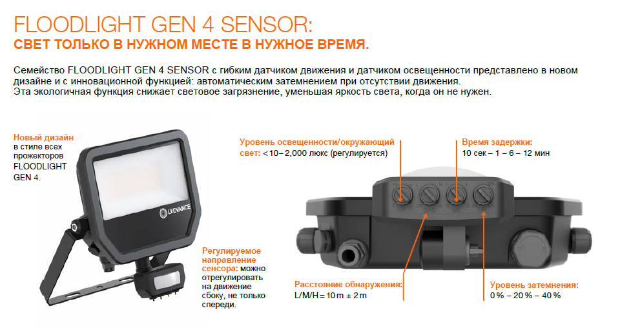

Slide 6
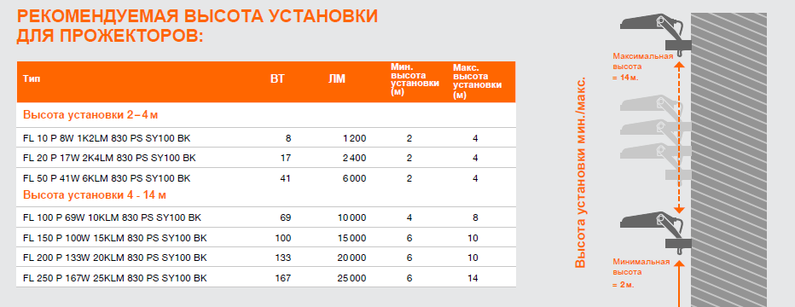

Slide 7
Артикулы для заказа
Маломощные версии:
Высокомощные версии:
Наименование | lm | EAN
FL 10 P 8W 1K2LM 830 PS SY100 BK | 1 200 | 4099854305689
FL 10 P 8W 1K2LM 830 PS SY100 WT | 1 200 | 4099854305702
FL 10 P 8W 1K2LM 840 PS SY100 BK | 1 200 | 4099854305665
FL 10 P 8W 1K2LM 840 PS SY100 WT | 1 200 | 4099854305726
FL 10 P 8W 1K2LM 865 PS SY100 BK | 1 200 | 4099854305740
FL 10 P 8W 1K2LM 865 PS SY100 WT | 1 200 | 4099854305764
FL 20 P 17W 2K4LM 830 PS SY100 BK | 2 400 | 4099854305788
FL 20 P 17W 2K4LM 830 PS SY100 WT | 2 400 | 4099854305801
FL 20 P 17W 2K4LM 840 PS SY100 BK | 2 400 | 4099854305825
FL 20 P 17W 2K4LM 840 PS SY100 WT | 2 400 | 4099854305849
FL 20 P 17W 2K4LM 865 PS SY100 BK | 2 400 | 4099854305863
FL 20 P 17W 2K4LM 865 PS SY100 WT | 2 400 | 4099854305887
FL 50 P 41W 6KLM 830 PS SY100 BK | 6 000 | 4099854305924
FL 50 P 41W 6KLM 830 PS SY100 WT | 6 000 | 4099854305948
FL 50 P 41W 6KLM 840 PS SY100 BK | 6 000 | 4099854305962
FL 50 P 41W 6KLM 840 PS SY100 WT | 6 000 | 4099854305986
FL 50 P 41W 6KLM 865 PS SY100 BK | 6 000 | 4099854306006
FL 50 P 41W 6KLM 865 PS SY100 WT | 6 000 | 4099854306020
Наименование | lm | EAN
FL 100 P 69W 10KLM 830 PS SY100 BK | 10 000 | 4099854306082
FL 100 P 69W 10KLM 830 PS SY100 WT | 10 000 | 4099854306143
FL 100 P 69W 10KLM 840 PS SY100 BK | 10 000 | 4099854306167
FL 100 P 69W 10KLM 840 PS SY100 WT | 10 000 | 4099854306181
FL 100 P 69W 10KLM 865 PS SY100 BK | 10 000 | 4099854306204
FL 100 P 69W 10KLM 865 PS SY100 WT | 10 000 | 4099854306228
FL 150 P 100W 15KLM 830 PS SY100 BK | 15 000 | 4099854306242
FL 150 P 100W 15KLM 830 PS SY100 WT | 15 000 | 4099854306266
FL 150 P 100W 15KLM 840 PS SY100 BK | 15 000 | 4099854306280
FL 150 P 100W 15KLM 840 PS SY100 WT | 15 000 | 4099854306303
FL 150 P 100W 15KLM 865 PS SY100 BK | 15 000 | 4099854306327
FL 150 P 100W 15KLM 865 PS SY100 WT | 15 000 | 4099854306341
FL 200 P 133W 20KLM 830 PS SY100 BK | 20 000 | 4099854306365
FL 200 P 133W 20KLM 830 PS SY100 WT | 20 000 | 4099854306389
FL 200 P 133W 20KLM 840 PS SY100 BK | 20 000 | 4099854306402
FL 200 P 133W 20KLM 840 PS SY100 WT | 20 000 | 4099854306426
FL 200 P 133W 20KLM 865 PS SY100 BK | 20 000 | 4099854306464
FL 200 P 133W 20KLM 865 PS SY100 WT | 20 000 | 4099854306488
Наименование | lm | EAN
FL 250 P 167W 25KLM 830 PS SY100 BK | 250 000 | 4099854306563
FL 250 P 167W 25KLM 830 PS SY100 WT | 250 000 | 4099854306587
FL 250 P 167W 25KLM 840 PS SY100 BK | 250 000 | 4099854306600
FL 250 P 167W 25KLM 840 PS SY100 WT | 250 000 | 4099854306624
FL 250 P 167W 25KLM 865 PS SY100 BK | 250 000 | 4099854306648
FL 250 P 167W 25KLM 865 PS SY100 WT | 250 000 | 4099854306662

Slide 8
Артикулы для заказа
Версии с датчиком:
Наименование | lm | EAN
FL 10 SN P 8W 1K2LM 830 PS SY100 WT | 1200 | 4099854306709
FL 10 SN P 8W 1K2LM 830 PS SY100 BK | 1200 | 4099854306747
FL 10 SN P 8W 1K2LM 840 PS SY100 WT | 1200 | 4099854306785
FL 10 SN P 8W 1K2LM 840 PS SY100 BK | 1200 | 4099854306808
FL 20 SN P 17W 2K4LM 830 PSSY100 WT | 2400 | 4099854309465
FL 20 SN P 17W 2K4LM 830 PSSY100 BK | 2400 | 4099854309489
FL 20 SN P 17W 2K4LM 840 PSSY100 WT | 2400 | 4099854309502
FL 20 SN P 17W 2K4LM 840 PSSY100 BK | 2400 | 4099854309526
FL 50 SN P 41W 6KLM 830 PS SY100 WT | 6000 | 4099854306822
FL 50 SN P 41W 6KLM 830 PS SY100 BK | 6000 | 4099854306860
FL 50 SN P 41W 6KLM 840 PS SY100 WT | 6000 | 4099854306884
FL 50 SN P 41W 6KLM 840 PS SY100 BK | 6000 | 4099854306921
FL 100 PCELL P 69W 840 10KLM PS BK | 10.000 | 4099854306945
FL 150 PCELL P 100W 840 15KLM PS BK | 15.000 | 4099854307003
FL 200 PCELL P 133W 840 20KLM PS BK | 20.000 | 4099854307041

Slide 9
ПОЛУЧИТЬ ИНФОРМАЦИЮ ПО ЗАКАЗУ ПРОДУКТА И ЗАДАТЬ ВОПРОС МОЖНО ПО ЭЛЕКТРОННОЙ ПОЧТЕ:
info@temak.by

